Slide 1


Вовденко Ольга Леонидовна, учитель математики
МАОУ многопрофильного лицея г.Липецка

Slide 2
Великие математики

Slide 3
Задания для выбора участников I тура

Slide 4
Как одним словом назвать сумму длин всех сторон?
периметр
Сколько горошин может войти в пустой стакан?
одна горошина
Это слово имеет латинское происхождение, означающее «лен», «льняная нить», «шнур», «веревка». В каком значении мы употребляем его сейчас на уроке математики?
линия

Slide 5
У стола 4 угла. Один угол отрезали. Сколько углов осталось?
5 углов
На руках 10 пальцев. Сколько пальцев на 10 руках?
50

Slide 6
I тур

Slide 7
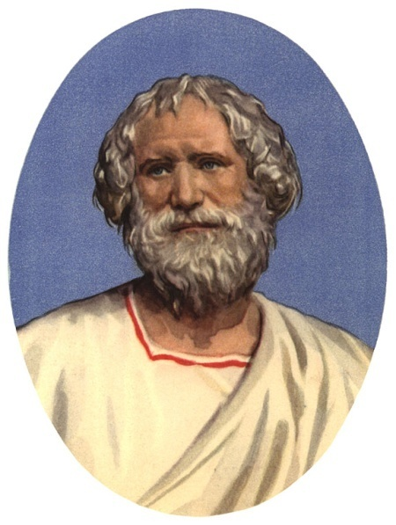
Девизом каждого, кто нашел что-то новое, является слово «Эврика!». Так воскликнул древнегреческий ученый, открыв новый закон. Он изобрел для защиты своего города Сиракузы мощные машины – катапульты, изобрел винт. Кто это был?
А
Р
Х
И
М
Е
Д

Slide 8
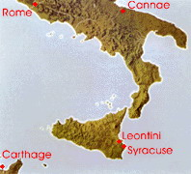
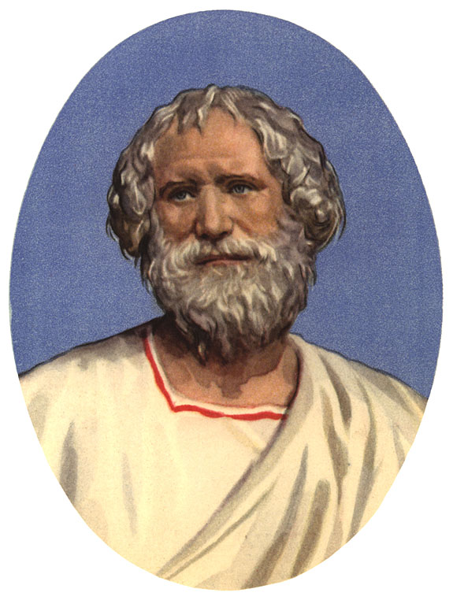
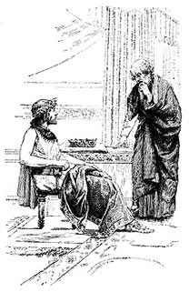
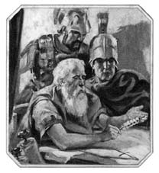
Архимед - древнегреческий учёный, математик и механик из Сиракуз. Развил методы нахождения площадей поверхностей и объёмов различных фигур и тел.

Slide 9
Задания для выбора участников II тура

Slide 10
Как называется часть прямой ограниченная двумя точками?
отрезок
Какое число в Древнем Риме записывается буквой D?
500
На прямой отметили 10 точек. Сколько образовалось при этом лучей?
20

Slide 11
Если в 12 часов ночи идет дождь, то можно ли через 72 часа ожидать солнечную погоду?
нет, будет ночь
Горели 5 свечей. Две из них потухли. Сколько свечей осталось?
две свечи

Slide 12
I I тур

Slide 13
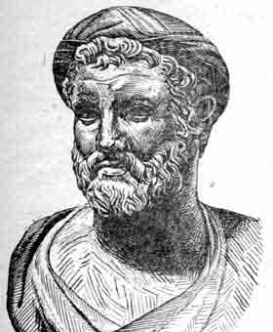
Кто из древнегреческих ученых участвовал в атлетических состязаниях и на олимпийских играх был дважды увенчан лавровым венком за победу в кулачном бою?
П
И
Ф
А
Г
О
Р

Slide 14
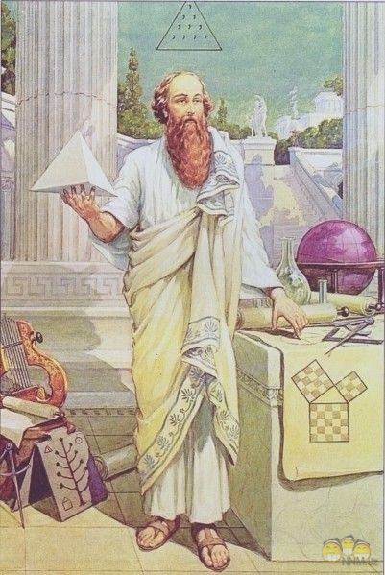
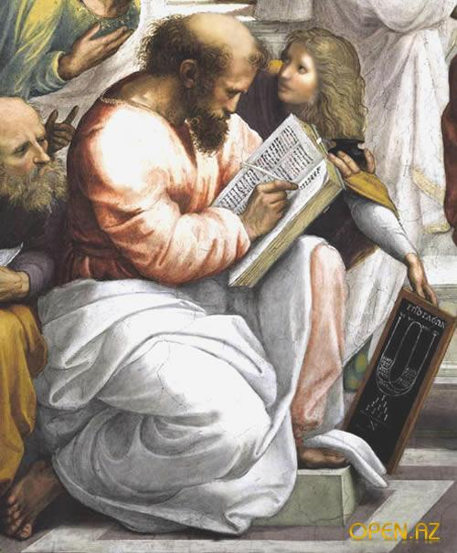
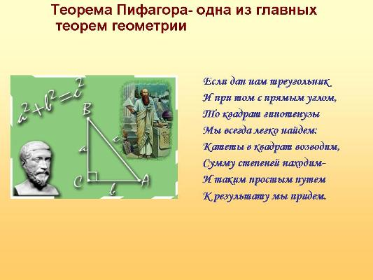
Пифагор. Великий ученый родился около 570 г. до н.э. на
острове Самосе. Этот античный ученый побеждал на Олимпийских играх и впервые открыл математическую теорию музыки.

Slide 15
Задания для выбора участников III тура

Slide 16
Назовите английскую меру длины, давшую имя известной героине сказки
дюйм
Если начертить четырехугольник и провести в нем диагонали, то сколько треугольников можно увидеть на этом чертеже?
8
Переведите на древнегреческий язык слова «натянутая тетива»?
гипотенуза

Slide 17
Какой знак надо поставить между 2 и 3, чтобы получилось число больше 2 и меньше 3?
2,3
Почему из Минска в Москву самолет летит 1 час 20 минут, а их Москвы в Минск 80 минут?
1ч 20мин = 80мин

Slide 18
I I I тур

Slide 19
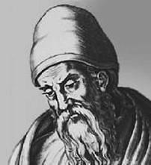
Самый долговечный учебник математики принадлежит этому ученому. Свою систему геометрии он создал за 300 лет до нашей эры. Но выводы и теоремы этого ученого изучают в школе и по сей день. Назовите, о ком идет речь?
Е
В
К
Л
И
Д

Slide 20
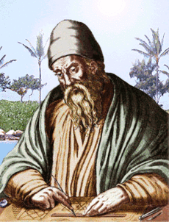
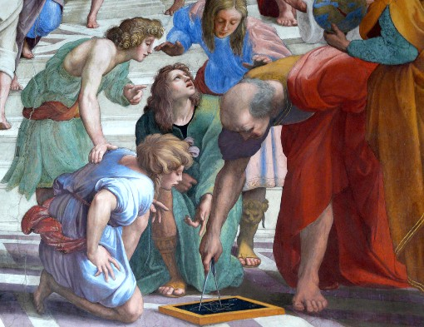
Евклид. Древнегреческий математик, автор первого из дошедших до нас теоретических трактатов по математике, который содержит изложение планиметрии, стереометрии и ряда вопросов теории чисел. В своей работе он подвел итог предшествующему развитию греческой математики и создал фундамент дальнейшего её развития. Его любимая фраза – «что и требовалось доказать».

Slide 21
Игра со зрителями

Slide 22
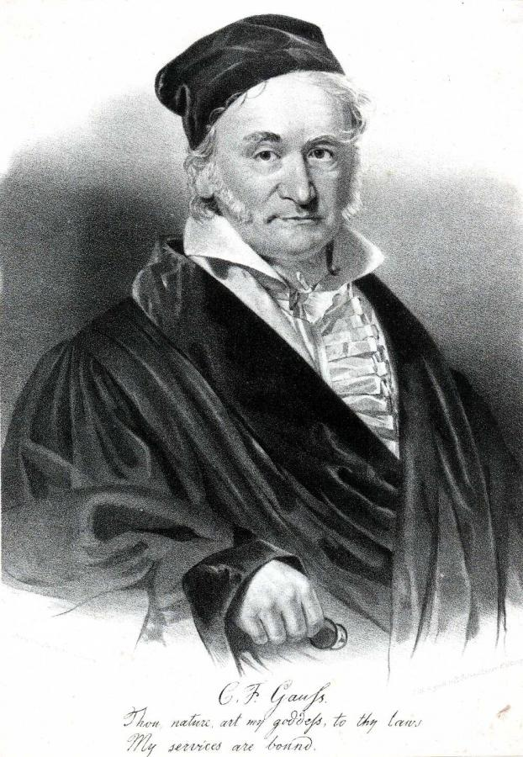
Задание. Кто из немецких ученых нашел моментально сумму всех натуральных чисел от 1 до 100, будучи ещё учеником начальной школы? Его же называли « королём математики».
Г
А
У
С
С

Slide 23
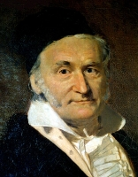
Карл Фридрих Гаусс. Родился в семье садовника (по совместительству каменщика) в Нижней Саксонии. Большую часть вычислений производил в уме. Множество своих открытий не опубликовал. В 62 года начинает учить русский язык, читает Пушкина и Лобачевского.

Slide 24
Музыкальная
пауза

Slide 25
финал

Slide 26
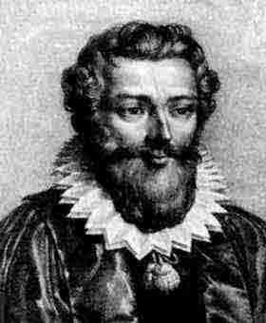
Французский математик, положивший начало алгебре, как науке о преобразовании выражений, о решении уравнений в общем виде, создатель буквенного исчисления. Автор формул, дающих зависимость между корнями и коэффициентами алгебраического уравнения.
В
И
Е
Т

Slide 27
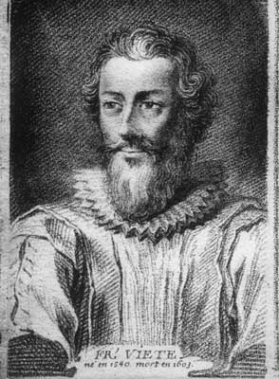
Франсуа Виет - французский математик. В 1591 г. ввёл буквенные обозначения не только для неизвестных величин, но и для коэффициентов уравнений. Ему принадлежит установление единообразного приёма решения уравнений 2-й, 3-й и 4-й степеней.

Slide 28
суперИгра

Slide 29
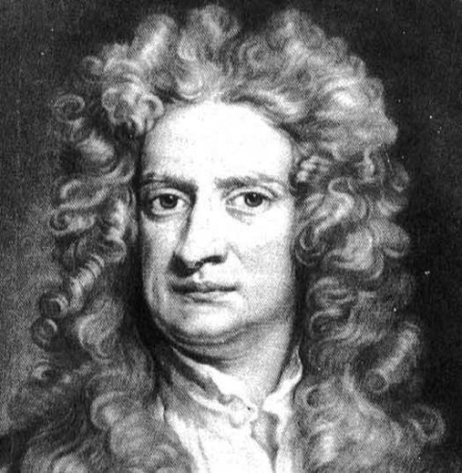
Английский физик и математик, создавший теоретические основы механики и астрономии, открывший закон всемирного тяготения, разработавший (наряду с Г. Лейбницем) дифференциальное и интегральное исчисления, изобретатель зеркального телескопа и автор важнейших экспериментальных работ по оптике.
Н
Ь
Ю
Т
О
Н

Slide 30
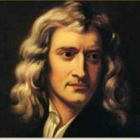
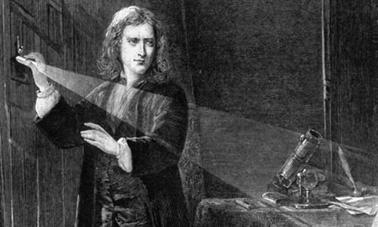
Исаак Ньютон - английский физик, математик, механик и астроном, один из создателей классической физики. Разработал дифференциальное и интегральное исчисления, теорию цвета и многие другие математические и физические теории.

Slide 31
Поздравляем
Победителя!

Slide 32
Запомни, что Гаусс всем сказал
Наука математика - царица всех наук.
Не зря, поэтому он завещал -
Творить в огне трудов и мук.
Безмерна роль её в открытии законов,
В создании машин, воздушных кораблей,
Пожалуй, трудно нам пришлось бы без Ньютонов
Каких дала история до наших дней
Пусть ты не станешь Пифагором,
Каким хотел бы может быть
Но будешь ты рабочим, иль ученым
И будешь честно Родине служить.

Slide 33
Использованная литература и интернет-источики
Математика. 5-11 классы: уроки учительского мастерства / авт.-сост. Е.В. Алтухова и др.
Предметные недели в школе. Математика/ Сост. Л.В. Гончарова.
История математики под редакцией А. П. Юшкевича в трёх томах. Том 1: С древнейших времен до начала Нового времени.
Заставка «Поле чудес» http://www.by-time.ru/events/detail.php?ID=11996
Архимед http://cat.convdocs.org/docs/index-125206.html
Пифагор http://referat.znate.ru/text/index-62680.html

Slide 34
Использованная литература и интернет-источики
Евклид http://chronology.org.ru/%D0%95%D0%B2%D0%BA%D0%BB%D0%B8%D0%B4 и http://49l.ru/
Гаусс http://books.mathtree.ru/node/1502
Виет http://mathem.hut1.ru/biograf/Viet.htm и http://www.lineyka.inf.ua/history_math/viyet/
Ньютон http://www.theguardian.com/film/2012/jun/08/isaac-newton-next-hollywood-action-hero и http://history-persons.ru/2011/05/isaak-nyuton-predskazal-konec-sveta-cherez-50-let/

